Slide 1

智慧市政综合指挥平台

Slide 2
背景和现状
下水道易燃易爆气体检测系统
桥梁健康检测系统
已建立
系统
视频监控系统及服务热线
OA系统及门户系统

Slide 3
目前存在问题
系统分离无法进行业务间的互通
系统的扩展性不高且整合成本高
问题
展示系统暂时无法使用且不稳定
缺少地下管网系统进行相关管理

Slide 4
如何解决
离线Google earth技术
导入原有
系统数据
业务数据
基本整合
智慧市政综合智慧平台
建设地下管网系统
“插件式”
系统架构

Slide 5
系统整体架构
展示层
大屏幕
客户端
设施安全运行管理系统
设施维护管理系统
应急抢险综合指挥
行政办公管理系统
行政效能管理
易燃易爆气体监测
设施维护管理
车载移动监控
地下管网综合信息
行政审批监察系统
设施视频监控
显示路名
OA办公系统
视频会议系统
GPS车辆管理系统
井盖状态监测
显示街景
应用层
固定监控系统
文档系统
绩效考核子系统
暴雨积水点监测
导入CAD数据
桥梁结构监测
局门户网站
导入excel数据
边坡安全监测
业务系统添加
高架桥视频监控
隧道机电控制
数据层
基础数据
图形数据
文档数据
GIS数据
硬件层
服务器
磁盘阵列
路由器
防火墙

Slide 6
基于实现Google Earth的展示及3D物体的展示
A
B
支持动态数据的展示和集成
C
桥梁健康监测数据的集成
系统方案
整合内容
D
易燃易爆监测数据的集成
E
视频监控系统

Slide 7
3D地球、卫星地图、平面地图、全时街景等四种GIS展现模式
A
集成查询、分析、统计等全功能的地下管网管理系统
B
强大全面的动态系统接入规范，保证后建系统与平台的对接
C
系统方案
新建内容
对气体监测数据、桥梁健康数据、视频资源数据的动态集成
D
E
构建基本的数据导入、分析、输出的架构平台

Slide 8
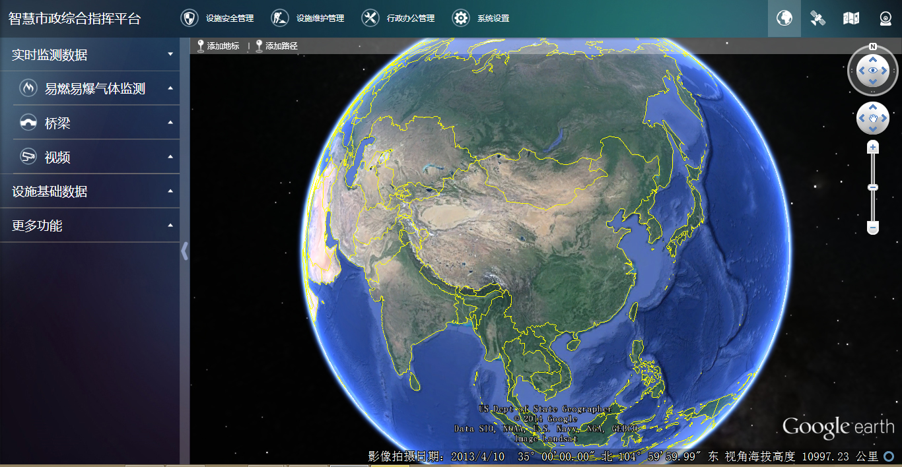
系统界面效果图

Slide 9
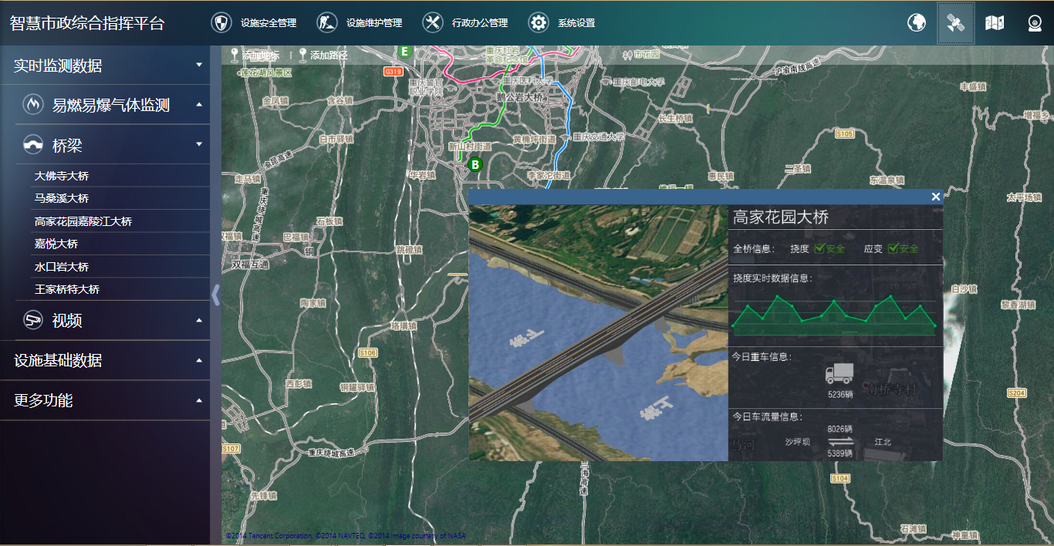
桥梁检测整合效果图
挠度数据
重车信息
车流量

Slide 10
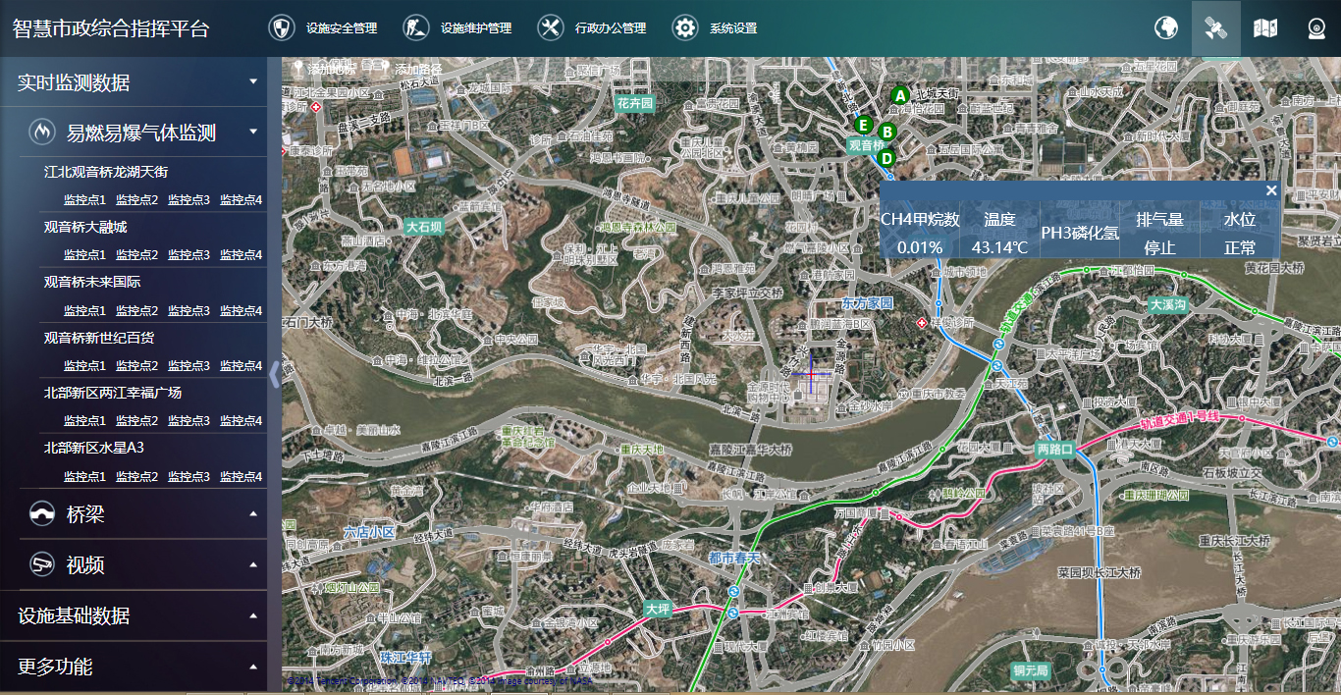
易燃易爆监测系统整合图
PH3磷化氢
CH甲烷数
水位
排气量
温度

Slide 11
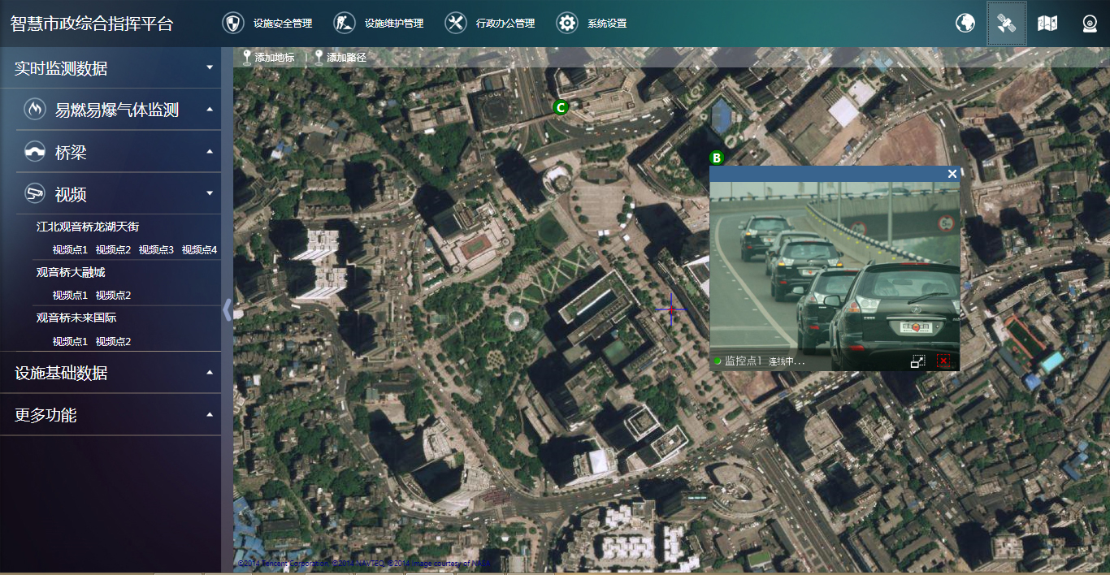
视频监控系统整合图

Slide 12
离线展示功能
GIS功能
子系统
功能
核心功能
分级
授权

Slide 13
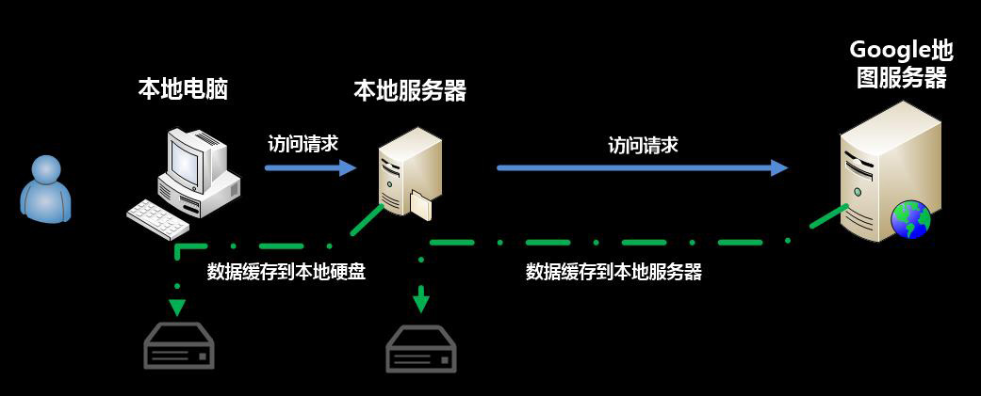
功能介绍：离线展示功能
采用谷歌地球缓存文件离线解决方案以及GMap.NET共同打造平台的弱互联网依赖化体系结构，形成本系统特有的双极缓存模式。

Slide 14
功能介绍：子系统功能
易燃易爆气体监测
车载移动监控
设施维护管理
行政审批监察系统
隧道机电
设施安全运行管理
设施视频监控
地下管网综合信息
OA办公系统
业务系统添加
显示路名
行政效能管理
设施维护管护理
高架桥视频监控
设施安全运行管理
井盖状态监测
行政效能管理
设施维护管护理
应急抢险综合指挥
行政办公管理
绩效考核子系统
GPS车辆管理系统
固定监控系统
视频会议系统
导入excel数据
显示街景
行政办公管理
应急抢险综合指挥
局门户
网站
文档系统
边坡安全监测
暴雨积水点监测
导入CAD数据
桥梁结构监测

Slide 15
展示模式一：3D地球模式
采用Google Earth提供的API接口进行展现。

Slide 16
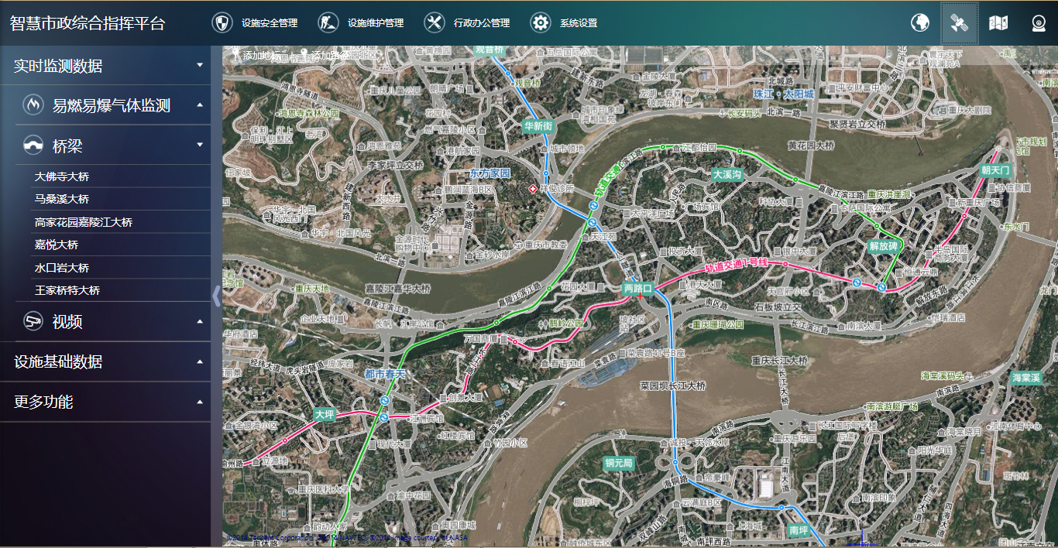
展示模式二：卫星地图模式
调用卫星地图数据进行展示。

Slide 17
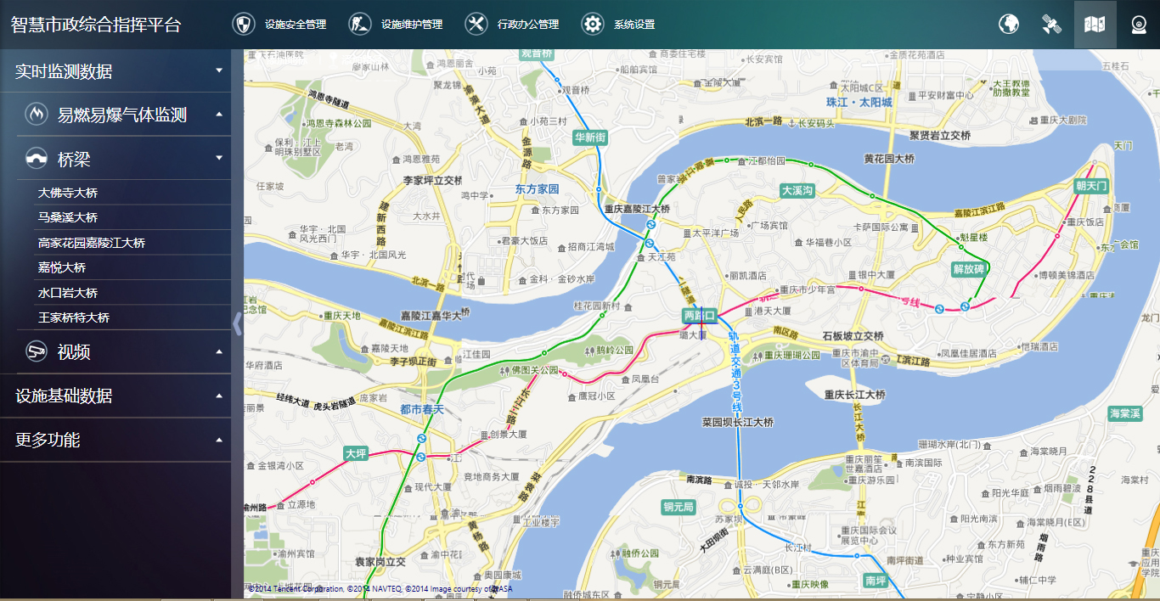
展示模式三：平面地图模式
调用平面地图数据进行展示。

Slide 18
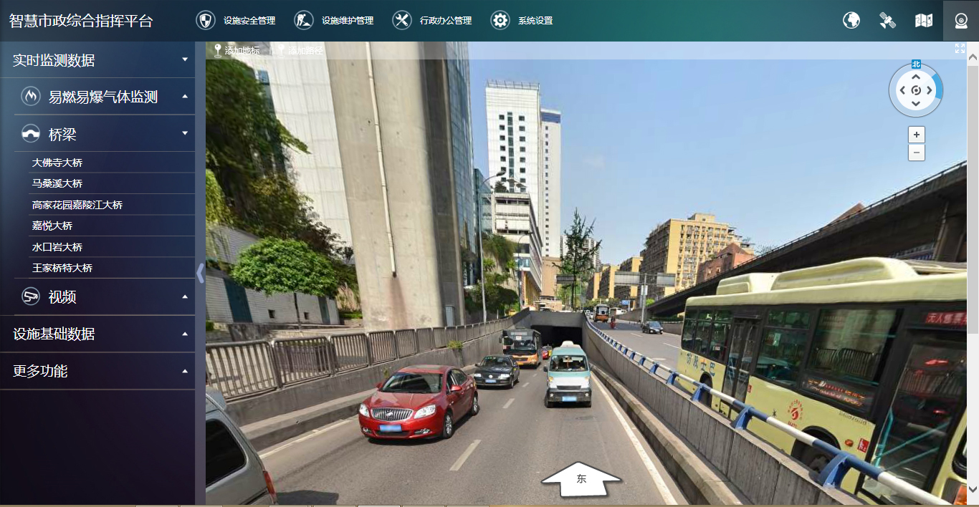
展示模式四：街景模式
集成街景浏览引擎进行展示。

Slide 19
官网数据
质量监理
管网数据入库操作
专题地图功能
多种格式数据录入
兼容多种GIS引擎
数据库维护功能
地下管网管理系统
方便其他业务集成

Slide 20
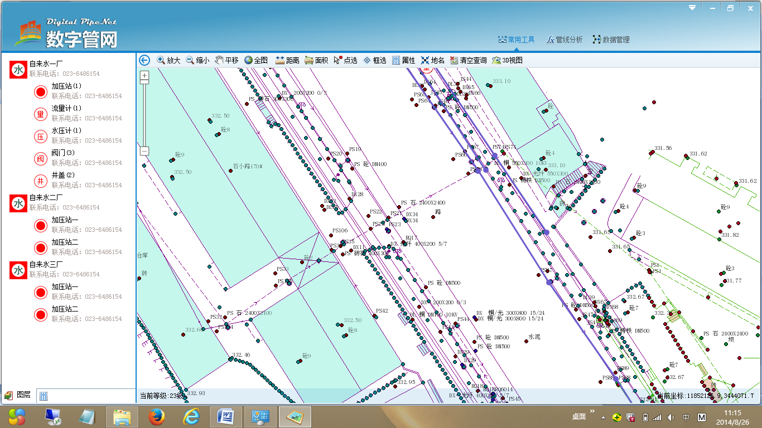
地下管网管理系统功能1-地形图管理
提供1：500、1：1万等不同比例尺CAD格式或其他矢量格式地形图管理功能，同时支持遥感影像数据管理。

Slide 21
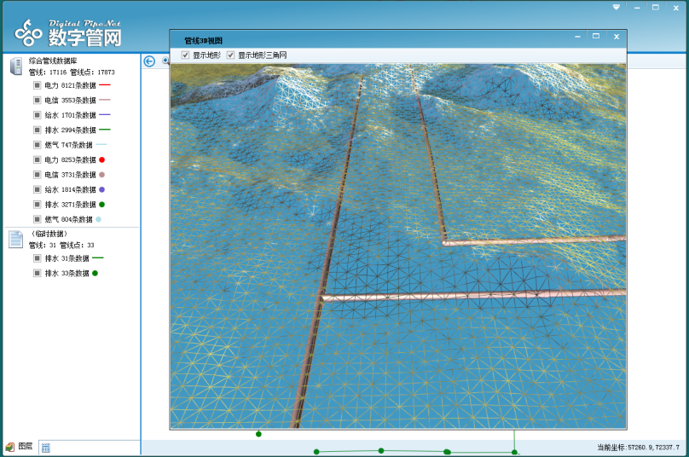
地下管网管理系统功能2-二维三维数据展示
平台提供二维、三维管网数据展示，可互动，三维效果由平台实时绘制，比传统平台软件制作的三维效果更清晰逼真。

Slide 22
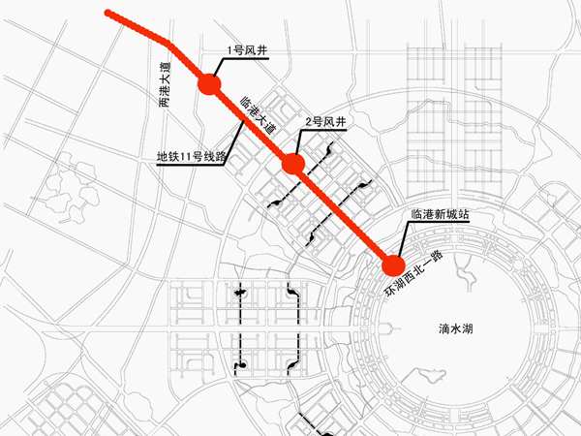
地下管网管理系统功能3-管网辅助设计
提供实时设计功能，能对在CAD中设计的管网信息进行实时录入。

Slide 23
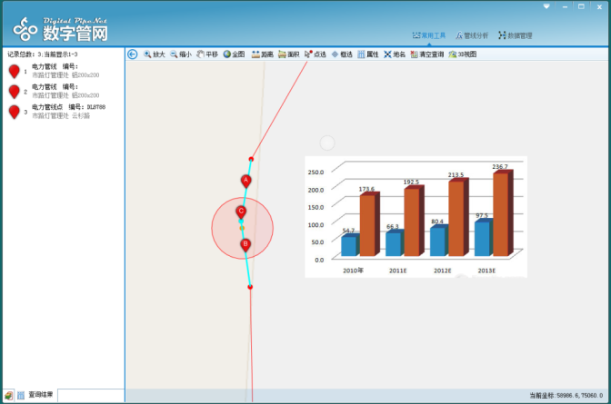
地下管网管理系统功能4-查询统计
进行各种查询和统计，图文互查，并进行报表和各类专题图输出。

Slide 24
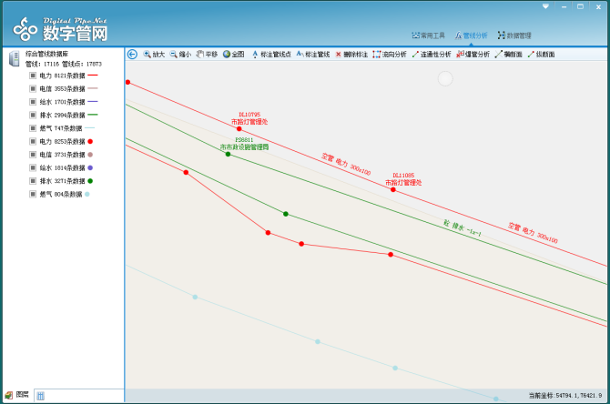
地下管网管理系统功能5-管网标注
在图面上标注出管网的材质、管径、埋设方式等属性。

Slide 25
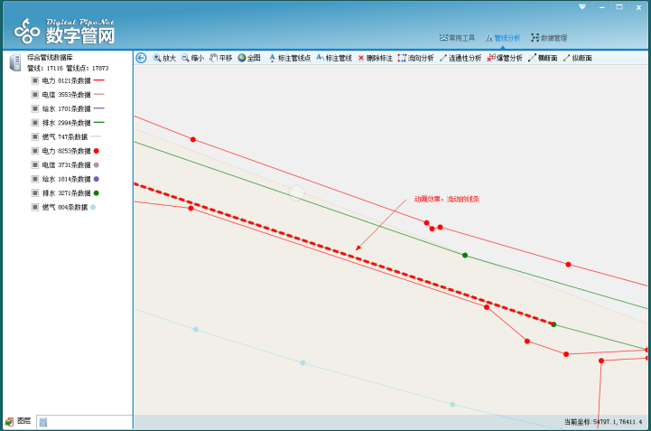
地下管网管理系统功能6-流向分析
对管网的流向进行动态展示。

Slide 26
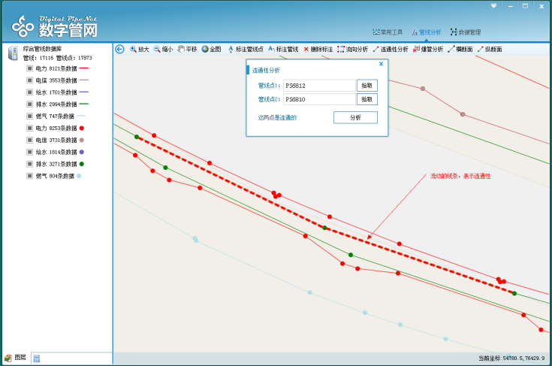
地下管网管理系统功能7-连通性分析
对管网的连通性进行动态分析。

Slide 27
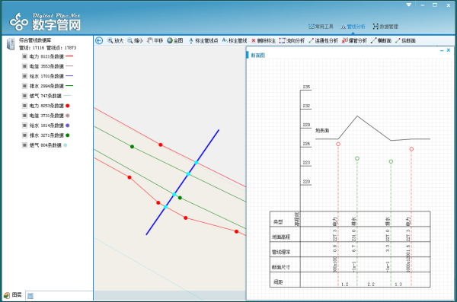
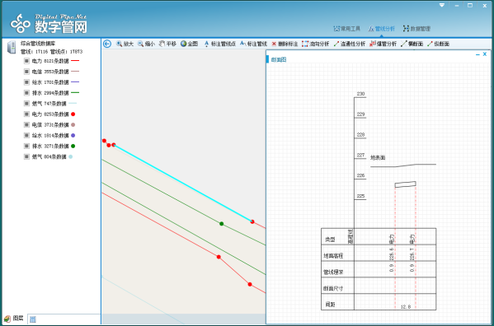
地下管网管理系统功能8-断面分析
动态绘制的横断面和纵断面图，为管网设计和工程开挖提供辅助决策手段。

Slide 28
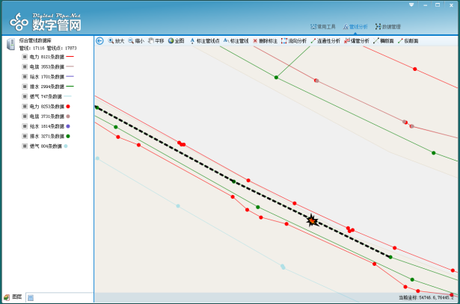
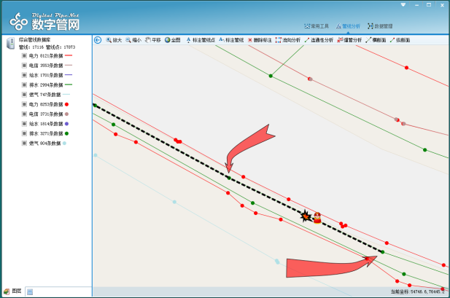
地下管网管理系统功能9-管网事故应急处理
紧急情况下,平台能迅速定位阀门的位置，根据故障点位置，显示受影响的管段。

Slide 29
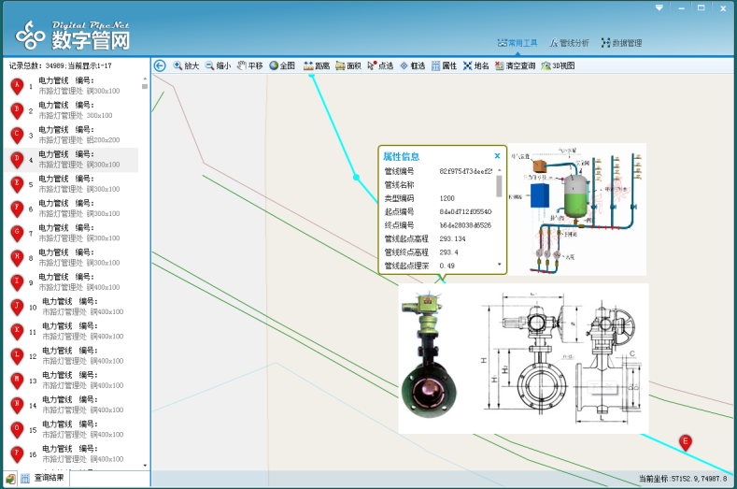
地下管网管理系统功能10-管网附件资料管理
对管网设施的照片、视频、竣工图等图文多媒体资料进行管理。

Slide 30
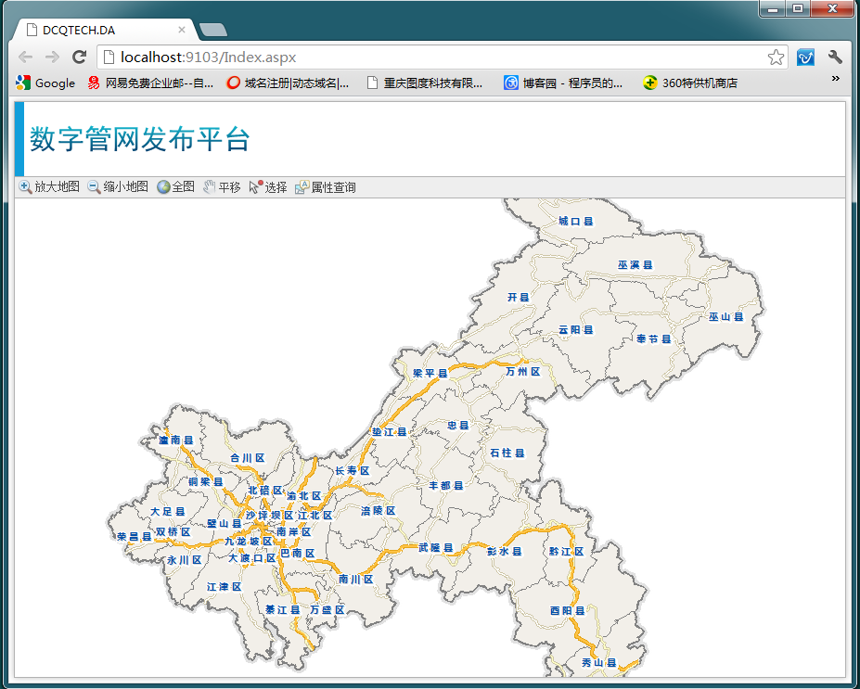
地下管网管理系统功能11-管网信息发布
可快速发布管网数据，用户通过浏览器关注管网数据。

Slide 31
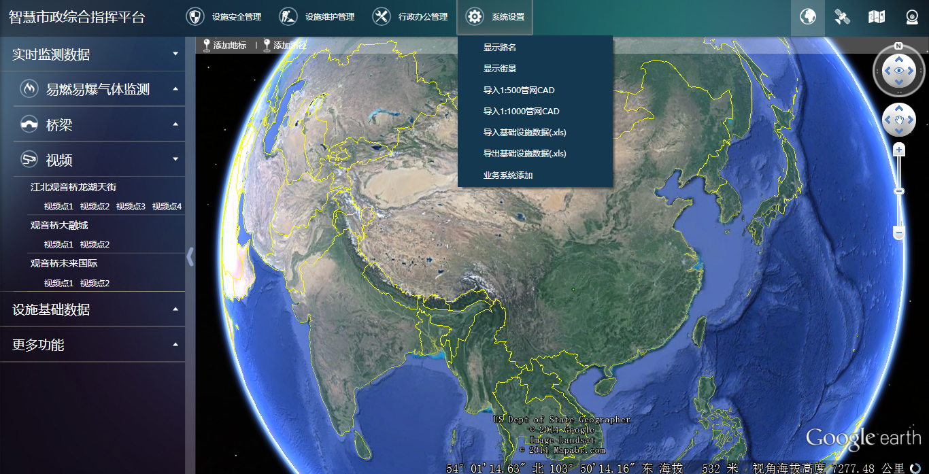
数据整合实施方案
动态数据整合
由开发人员利用接入规范进行整合
业务整合
通过输入网址或应用程序添加
静态数据整合
用户自行录入或通过文件导入

Slide 32
系统开发实施计划
智慧市政综合管理平台
软硬件集成、调试、上线试运行
2014/10/20
2014/12/20
2012/12/25
地下管网综合管理系统
第一阶段
第二阶段
第三阶段

Slide 33
亚派项目其他相关优势
亚派科技承建了重庆市公路局移动巡查管理项目(http://183.64.107.217:8888)
亚派科技参与了高家花园大桥等健康监测系统的建设对这套系统很熟悉
亚派科技已经在地下管网管理领域开发出了成熟的软件解决方案

Slide 34
联系方式
公司：重庆亚派科技有限公司
中国公司地址：重庆市北部新区高新园水星A3-06楼
美国公司地址： 20380 Town Center Lane, Ste 120,Cupertino, California 95014
电话：18680831162
传真：+86-023-86788133
网址： http://www.ideayapai.com
E-mail：zengjian@ideayapai.com

